Slide 1
Razor Pages

Slide 2
¿Qué son las Razor Pages en ASP.NET Core?
Razor Pages es un modelo de desarrollo en ASP.NET Core diseñado para crear aplicaciones web de manera más sencilla y organizada. Se basa en la sintaxis de Razor (mezcla de HTML y C#) y está pensado para páginas que tienen una estructura más clara y requieren menos configuración en comparación con el patrón MVC.
🔹 Son una alternativa a los controladores y vistas en MVC. 🔹 Cada página tiene su propia lógica en un archivo separado (.cshtml.cs). 🔹 Se recomienda para aplicaciones que son principalmente basadas en formularios o CRUD simples.

Slide 3
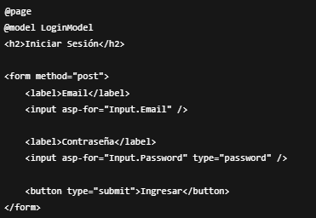
Estructura de una Razor Page
1. Archivo .cshtml (Vista)
Este archivo contiene la interfaz de usuario con código Razor. Ejemplo de Login.cshtml:
🔹 @page → Indica que esta es una Razor Page. 🔹 asp-for → Se usa para enlazar datos del modelo con los inputs.

Slide 4
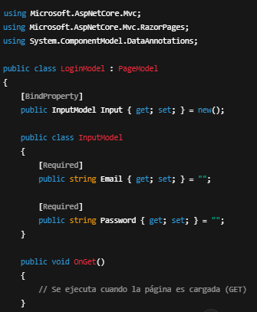
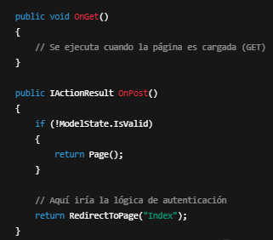
📌 2️. Archivo .cshtml.cs (Código de respaldo - Backend)
Este archivo maneja la lógica de la página, como validaciones y acceso a la base de datos. Ejemplo de Login.cshtml.cs:
🔹 PageModel → Clase base para Razor Pages. 🔹 OnGet() → Método que se ejecuta cuando la página se carga. 🔹 OnPost() → Maneja el envío del formulario.

Slide 5
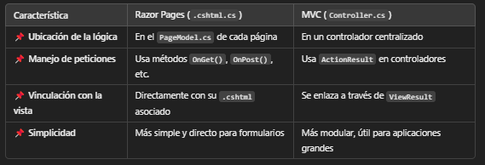
En Razor Pages, el archivo .cshtml.cs actúa como el "controlador", pero en realidad es un PageModel que maneja la lógica de la página.
🔹 En MVC, tienes controladores (Controller.cs) que manejan varias vistas. 🔹 En Razor Pages, cada página tiene su propio PageModel.cs, lo que hace que la estructura sea más clara y directa.

Slide 6
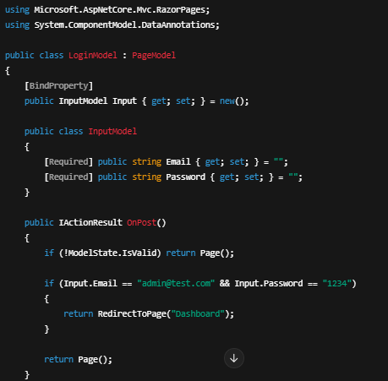
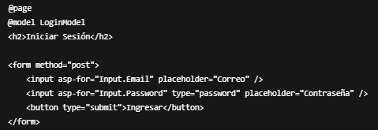
Ejemplo en Razor Pages (Sin Controlador)
Pages/Login.cshtml (Vista)
Pages/Login.cshtml.cs (PageModel, equivalente al controlador)

Slide 7
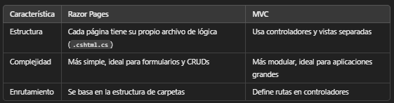
Diferencias entre Razor Pages y MVC
🚀 ¿Cuándo usar Razor Pages?
✅ Aplicaciones con formularios simples (Ejemplo: Login, Registro). ✅ CRUDs pequeños sin necesidad de mucha separación de lógica. ✅ Cuando quieres una estructura más clara y menos dependencias.
❌ Cuándo usar MVC en lugar de Razor Pages
❌ Si la aplicación es grande y necesita una separación clara entre controladores y vistas. ❌ Si quieres API REST (en ese caso, usa controladores). ❌ Si necesitas personalizar mucho la autenticación.
Conclusión
🔹 Razor Pages es un modelo más simple y directo para trabajar con formularios y páginas dinámicas. 🔹 Cada página tiene su propio archivo .cshtml.cs, lo que evita la necesidad de controladores en MVC. 🔹 Si necesitas más control y separación de lógica, MVC puede ser una mejor opción.
📌 En ASP.NET Core Identity, Razor Pages es el modelo predeterminado para autenticación.

Slide 8
Diferencias clave
✅ En MVC, el controlador HomeController maneja múltiples vistas, mientras que en Razor Pages, cada página tiene su propio PageModel. ✅ En Razor Pages, los métodos OnGet() y OnPost() manejan las solicitudes en lugar de ActionResult. ✅ Menos código repetitivo en Razor Pages para aplicaciones con muchas páginas con lógica propia.
🚀 Conclusión: Si necesitas una aplicación más estructurada y modular, usa MVC. Si solo necesitas formularios o CRUDs rápidos, usa Razor Pages.

